Slide 1

Семинар 5.
Java Collection Framework
Коллекции: устройство и применение
Сергей Немец | Ведущий разработчик

Slide 2

План семинара
Обзор Java Collection Framework
List, Set, Queue, Map
Итераторы: особенности использования
Добавим в наш проект индексы инструментов
подготовимся к получению котировок
О-нотация vs JMH
Другой взгляд на коллекции:
Guava, Apache Commons,
Vavr, fastutil

Slide 3
Collection Framework

Slide 4
Java Collection Framework.
Основные интерфейсы
Iterable
Collection
Не наследует интерфейс Collection
List
Queue
Set
Map
Каждый интерфейс имеет несколько реализаций,
лучше подходящих для определенных ситуаций

Slide 5
Интерфейсы коллекций
Collection
List
Декларирует общие методы для перечислимых коллекций:
добавление/удаление элемента по значению;
размер;
наследуется от Iterable
Упорядоченный по числовому индексу список элементов:
каждый элемент доступен по индексу;
может содержать дубликаты
1
2
Set
Queue
Map
Множество уникальных элементов:
доступ по индексу невозможен
не может содержать дубликаты
Очередь с реализацией принципа FIFO
(first-in-first-out):
элементы упорядочены по порядку добавления
могут быть дубликаты
Таблица пар «ключ-значение»:
все ключи уникальны
значения могут дублироваться
можно получить коллекции отдельно ключей, значений или
пар «ключ-значение»
3
4
5

Slide 6
Интерфейсы коллекций
Collection
List
Декларирует общие методы для перечислимых коллекций:
добавление/удаление элемента по значению;
размер;
наследуется от Iterable
Упорядоченный по числовому индексу список элементов:
каждый элемент доступен по индексу;
может содержать дубликаты
1
2
Set
Queue
Map
Множество уникальных элементов:
доступ по индексу невозможен
не может содержать дубликаты
Очередь с реализацией принципа FIFO
(first-in-first-out):
элементы упорядочены по порядку добавления
могут быть дубликаты
Таблица пар «ключ-значение»:
все ключи уникальны
значения могут дублироваться
можно получить коллекции отдельно ключей, значений или
пар «ключ-значение»
3
4
5

Slide 7
Интерфейсы коллекций
Collection
List
Декларирует общие методы для перечислимых коллекций:
добавление/удаление элемента по значению;
размер;
наследуется от Iterable
Упорядоченный по числовому индексу список элементов:
каждый элемент доступен по индексу;
может содержать дубликаты
1
2
Set
Queue
Map
Множество уникальных элементов:
доступ по индексу невозможен
не может содержать дубликаты
Очередь с реализацией принципа FIFO
(first-in-first-out):
элементы упорядочены по порядку добавления
могут быть дубликаты
Таблица пар «ключ-значение»:
все ключи уникальны
значения могут дублироваться
можно получить коллекции отдельно ключей, значений или
пар «ключ-значение»
3
4
5

Slide 8
Интерфейсы коллекций
Collection
List
Декларирует общие методы для перечислимых коллекций:
добавление/удаление элемента по значению;
размер;
наследуется от Iterable
Упорядоченный по числовому индексу список элементов:
каждый элемент доступен по индексу;
может содержать дубликаты
1
2
Set
Queue
Map
Множество уникальных элементов:
доступ по индексу невозможен
не может содержать дубликаты
Очередь с реализацией принципа FIFO
(first-in-first-out):
элементы упорядочены по порядку добавления
могут быть дубликаты
Таблица пар «ключ-значение»:
все ключи уникальны
значения могут дублироваться
можно получить коллекции отдельно ключей, значений или
пар «ключ-значение»
3
4
5

Slide 9
Интерфейсы коллекций
Collection
List
Декларирует общие методы для перечислимых коллекций:
добавление/удаление элемента по значению;
размер;
наследуется от Iterable
Упорядоченный по числовому индексу список элементов:
каждый элемент доступен по индексу;
может содержать дубликаты
1
2
Set
Queue
Map
Множество уникальных элементов:
доступ по индексу невозможен
не может содержать дубликаты
Очередь с реализацией принципа FIFO
(first-in-first-out):
элементы упорядочены по порядку добавления
могут быть дубликаты
Таблица пар «ключ-значение»:
все ключи уникальны
значения могут дублироваться
можно получить коллекции отдельно ключей, значений или
пар «ключ-значение»
3
4
5

Slide 10
Интерфейсы коллекций
Collection
List
Декларирует общие методы для перечислимых коллекций:
добавление/удаление элемента по значению;
размер;
наследуется от Iterable
Упорядоченный по числовому индексу список элементов:
каждый элемент доступен по индексу;
может содержать дубликаты
1
2
Set
Queue
Map
Множество уникальных элементов:
доступ по индексу невозможен
не может содержать дубликаты
Очередь с реализацией принципа FIFO
(first-in-first-out):
элементы упорядочены по порядку добавления
могут быть дубликаты
Таблица пар «ключ-значение»:
все ключи уникальны
значения могут дублироваться
можно получить коллекции отдельно ключей, значений или
пар «ключ-значение»
3
4
5

Slide 11

При сравнении объектов с помощью == сравнение происходит лишь между ссылками. При сравнении с помощью equals() - по внутреннему состоянию объектов.
Метод equals()
Условия, предъявляемые к методу equals()
Пусть даны два объекта a и b класса T, такие что a != null и b != null.
Реализация метода equals() в классе T должна удовлетворять следующим условиям:
Рефлексивность
$$a.equals(a) ==true$$
Симметричность
$$a.equals(b) == b.equals(a)$$
Транзитивность
  $$\left(a.equals\left(b\right) \&\& b.equals\left(c\right)\right)==true →a.equals\left(c\right)==true$$
Непротиворечивость
$$a.equals\left(b\right)==true → a.equals(c) == b.equals(c)$$
Идемпотентность (при условии неизменности объектов)
Notes:
Большинство из нас, когда только начинали программировать на Java, пытались сравнить объекты используя ==
Однако, данный оператор не всегда подходит, потому что сравнивает ссылки – указывают ли они на один и тот же объект или нет
Для полноценного сравнения объектов в Java есть equals.
По умолчанию - ==
Дальше про контракт и свойства, которыми должен обладать метод.

Slide 12
Метод hashCode() позволяет посчитать хэш-объекта – целочисленное значение, которое может быть ассоциировано с каждым объектом в Java.
Так как тип возвращаемого значения – int, значение hashCode() не уникально, и ограничено Integer.MAX_VALUE.
Метод
hashCode()
Условия, предъявляемые к методу hashCode()
Пусть даны два объекта a и b класса T, такие что a != null и b != null.
Реализация метода hashCode() в классе T должна удовлетворять следующему условию:
$$a.equals\left(b\right)→a.hashCode()==b.hashCode()$$
Notes:
Если вы почитаете умную литературу и статьи про equals, вы увидите, что везде говорится о том, что если вы переопред. equals, то всегда нужно переопределить hashCode.
Зачем это нужно мы поговорим чуть позже, сейчас же давайте посмотрим, а что же это за метод.
Партиционирование.

Slide 13
Коллекции, использующие hashCode
Основные представители:
HashMap, HashSet,
LinkedHashMap, LinkedHashSet.
Операция | Реализация | Сложность
Поиск по ключу | get(K key) | O(1) O(logN) – коллизии в дереве
Проверка ключа | contains(K key) | O(1) O(logN) – коллизии в дереве
Вставка элемента | put(K key, V value) | O(1) O(logN) – коллизии в дереве
Удаление | remove(K key) | O(1) O(logN) – коллизии в дереве
hashCode используется для быстрого сравнения объектов между собой, и для ускорения поиска положения ключа внутри коллекции
Время поиска по ключу
меньше зависит
от размера коллекции

Slide 14

Почему для Map ключ должен быть неизменяемым?

Slide 15

Практика
перепишем репозиторий инструментов
добавим новую команду watch
без параметров выводит список инструментов, которые отслеживает пользователь;
при передаче одного или нескольких тикеров добавляет уникальные тикеры в список отслеживаемых инструментов.

Slide 16

Практика
добавим новую команду quote
команда выводит котировки по одному
или нескольким тикерам;
для получения котировок используется QuoteService;
для одинаковых тикеров
повторный запрос котировок не производится

Slide 17


Не используйте удаление
Iterator
и модификация коллекций...
При обходе коллекции используйте remove(Object)
Итератор это замечает и на следующем шаге
бросает ConcurrentModificationException (fail-fast)
1
То же правило для for-each
for-each [ for (var i: iterable) ] и метод forEach(...)
работают через итератор.
Поэтому правило работает и для этих конструкций.
2
Итератор может удалять элементы
В контракте Iterator объявлен метод remove(), который позволяет удалить элемент из коллекции,
не нарушая состояние итератора
3

Slide 18
O-нотации

Slide 19
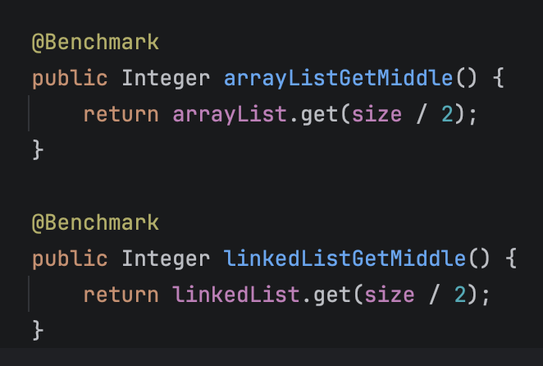
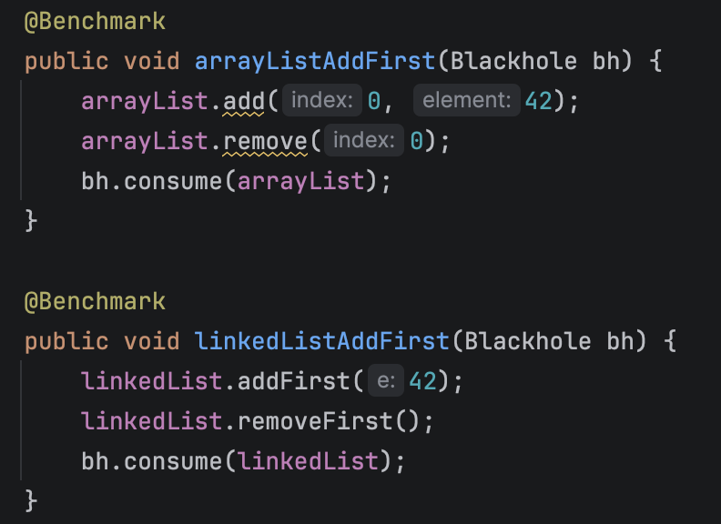

О-нотация на практике
O(1) vs O(n)
O(n) vs O(1)

Slide 20
Внешние библиотеки коллекций

Slide 21
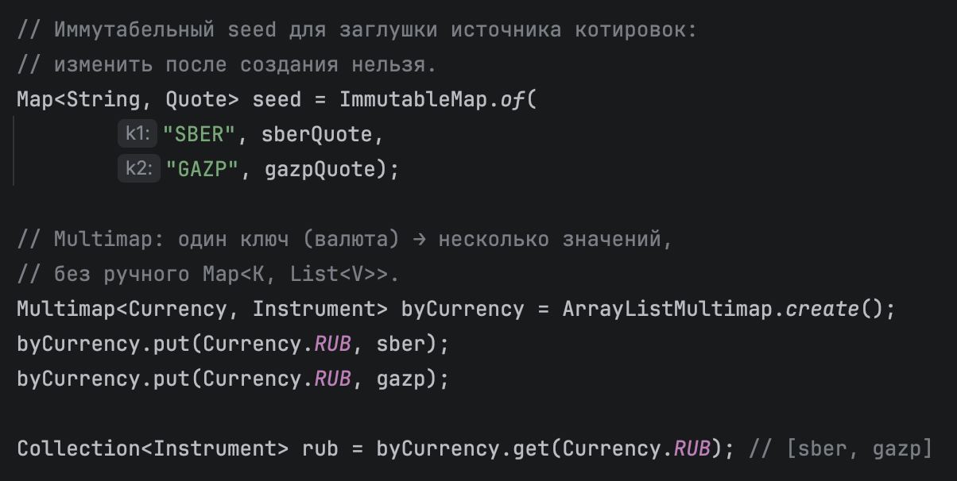

Guava
ImmutableMap
неизменяемая коллекция
не является обёрткой
над изменяемым оригиналом
Multimap
один ключ → несколько значений
удобный аналог Map<K, List<V>>

Slide 22
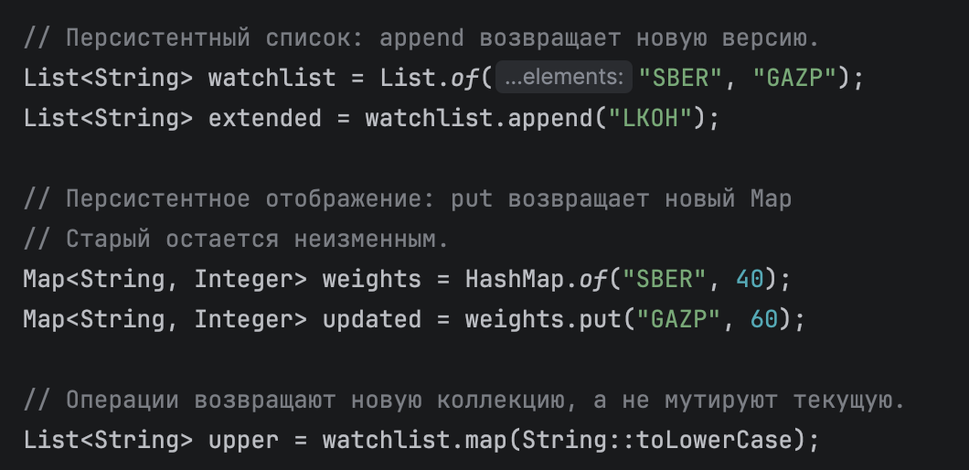
Vavr
Персистентные коллекции
Модификация коллекции
создает новую версию,
а старая продолжает жить
Операции возвращают новую коллекцию, а не мутируют текущую.
Все коллекции дёшево делят внутренние узлы,
экономя потребление памяти

Slide 23
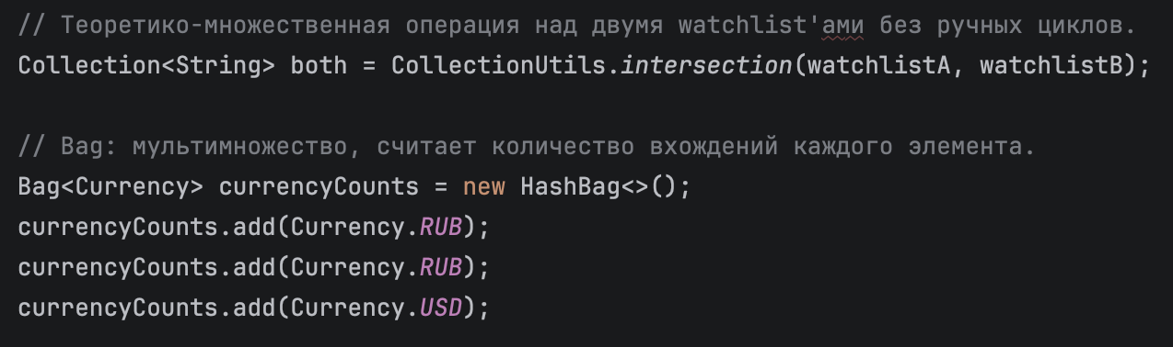
Apache Commons
Операции над коллекциями
как над множествами:
объединение
пересечение
симметрическая разность
вычитание
Фильтрация и трансформация
Bag
множество, которое считает количество вхождений каждого элемента

Slide 24
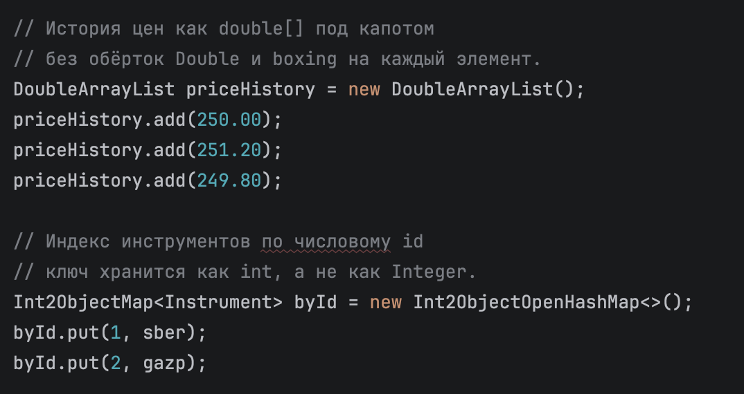
fastutil
Примитивные коллекции
Экономия памяти на отказе от boxing

Slide 25


Итоги 5 семинара
Познакомились с наиболее известными коллекциями:
List, Set, Queue, Map
Лучше узнали особенности использования итераторов
Улучшили наше приложение
  переписали репозиторий на более эффективную коллекцию
  добавили две новые команды
  Посмотрели на поведение разных типов коллекций
  Познакомились с реализациями коллекций за пределами Java SDK

Slide 26

Оставьте, пожалуйста, обратную связь!
Обратная связь позволяет нам самосовершенствоваться и делать курс лучше!

Slide 27

Спасибо
за внимание!

